Slide 1
BÀI 18
HỆ THỐNG PHÁP LUẬT VIỆT NAM
VĂN BẢN PHÁP LUẬT VIỆT NAM

Slide 2
Khởi động
Quan sát hình ảnh và chia sẻ hiểu biết về một trong năm văn bản quy phạm pháp luật.

Slide 3
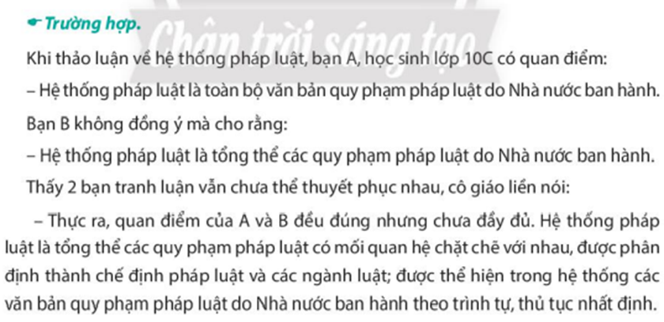
KHÁM PHÁ
1. HỆ THỐNG PHÁP LUẬT (HTPL)
+ Theo em, hệ thống pháp luật là gì? + Hệ thống pháp luật được cấu thành từ những yếu tố nào? Lấy ví dụ minh họa từng yếu tố. + Hệ thống pháp luật Việt Nam có bao nhiêu ngành luật và đó là những ngành luật nào? + Em có những hiểu biết gì về một trong các ngành luật nêu trên?
Hệ thống pháp luật là gì?
HTPL được cấu thành từ những yếu tố nào?
Lấy ví dụ minh họa từng yếu tố.
HTPL Việt Nam có bao nhiêu ngành luật và đó là những ngành luật nào?
Em có những hiểu biết gì về một trong các ngành luật nêu trên?

Slide 4
NỘI DUNG

Slide 5
2. Hệ thống văn bản quy phạm pháp luật
Văn bản quy phạm pháp luật là gì?
Hệ thống VBQPPL của Việt Nam được cấu trúc như thế nào?

Slide 6
Tình huống
Trong giờ học môn Giáo dục kinh tế và pháp luật, giáo viên yêu cầu học sinh lấy ví dụ để phân biệt văn bản quy phạm pháp luật và văn bản áp dụng pháp luật.
A xung phong phát biểu:
- Thưa cô, quyết định xử phạt hành chính là văn bản quy phạm pháp luật ạ.
B trả lời:
- Thưa cô, theo em quyết định xử phạt vi phạm hành chính không phải là văn bản quy phạm pháp luật mà là văn bản áp dụng pháp luật. Vì đây là văn bản chứa đựng các quy tắc xử sự cá biệt được ban hành dựa trên các văn bản quỵ phạm pháp luật, có nội dung áp dụng đối với cá nhân, tổ chức xác định được thực hiện 1 lần trong thực tiễn.
Cả hai tranh luận khá sôi nổi nhưng vẫn chưa tìm được câu trả lời thoả đáng.
 Theo em, làm thế nào để phân biệt văn bản quy phạm pháp luật và văn bản áp dụng pháp luật?

Slide 7
NỘI DUNG
- Văn bản pháp luật bao gồm: văn bản quy phạm pháp luật và văn bản áp dụng pháp luật.
+ Văn bản quy phạm pháp luật là văn bản có chứa quy phạm pháp luật, được ban hành theo đúng thẩm quyền, hình thức, trình tự, thủ tục theo quy định pháp luật.
+ Văn bản áp dụng pháp luật là văn bản có chứa các quy tắc xử sự cá biệt, mang tính quyền lực Nhà nước do cơ quan, công chức Nhà nước có thẩm quyến hoặc cá nhân, tổ chức xã hội được Nhà nước trao quyền ban hành theo trình tự, thủ tục luật định trên cơ sở áp dụng các quy phạm pháp luật, đối với những quan hệ cụ thể, cá biệt nhằm xác lập quyền, nghĩa vụ cụ thể của cá nhân, tổ chức nhất định hoặc xác định trách nhiệm pháp lí đối với chủ thể vi phạm pháp luật.
2. Hệ thống văn bản quy phạm pháp luật

Slide 8
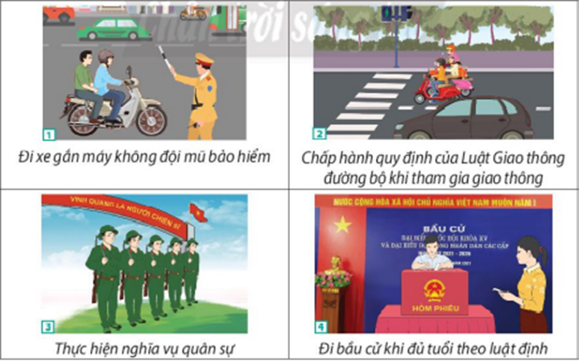
3. Tự giác thực hiện các quy định của pháp luật
?
Theo em, trong các hành vi trên, hành vi nào chấp hành đúng pháp luật?
?
Học sinh trung học phổ thông nên có thái độ như thế nào đối với hành vi vi phạm pháp luật?

Slide 9
3. Tự giác thực hiện các quy định của pháp luật
Người tham gia giao thông ngồi trên xe mô tô không đội mũ bảo hiểm
=> Chưa thực hiện đúng các quy định của pháp luật
Thực hiện đúng các quy định của pháp luật

Slide 10
Học sinh nên phê phán, đấu tranh với các hành vi vi phạm pháp luật

Slide 11
Luyện tập
Em hãy cho biết những nhận định sau đây đúng hay sai. Vì sao?
a. Chế định pháp luật là một hệ thống các quy phạm pháp luật điều chỉnh các quan hệ xã hội cùng loại, trong một lĩnh vực nhất định của đời sống xã hội.
b. Hệ thống pháp luật chính là hệ thống các văn bản quy phạm pháp luật.
c. Trong hệ thống pháp luật có sự thể hiện đầy đủ các ngành luật, các chế định luật, các quy phạm pháp luật là biểu hiện của tính phù hợp của hệ thống pháp luật.
d. Hương ước, tập quán địa phương là văn bản quy phạm pháp luật.

Slide 12
Luyện tập
a. Bản án hình sự của Toà án nhân dân huyện X.
b. Quyết định của Hiệu trưởng Trường Đại học T về việc ban hành Nội quy Kí túc xá sinh viên.
c. Luật Du lịch.
Em hãy xác định văn bản quy phạm pháp luật trong các văn bản pháp luật sau đây:
d. Quyết định của Chủ tịch Uỷ ban nhân dân tỉnh Y về việc thành lập Ban chỉ đạo phòng chống dịch cúm gia cầm trên địa bàn tỉnh Y.
đ. Nghị định của Chính phủ về việc xử lí kỉ luật công chức.
e. Chỉ thị của Bộ trưởng Bộ y tế về việc phát động phong trào thi đua trong ngành y tế.

Slide 13
- Quan điểm của A và B là đúng, thể hiện ý thức tuân thủ pháp luật.
- Những hành vi của học sinh THPT được cho là vi phạm pháp luật:
+ Tham gia giao thông không đội mũ bảo hiểm
+ Gian lận trong thi cử
+ Xả rác bừa bãi ra môi trường
+ Tụ tập gây mất trật tự an ninh công cộng...
- Để hạn chế những hành vi này, học sinh nên tích cực tham gia các hoạt động, phong trào tìm hiểu pháp luật ở trường, khu phố,... hưởng ứng những chương trình, cuộc thi liên quan đến pháp luật ở địa phương; theo dõi các thông tin về an ninh - trật tự, pháp luật trên các phương tiện truyền thông;...

Slide 14
Vận dụng

Slide 15
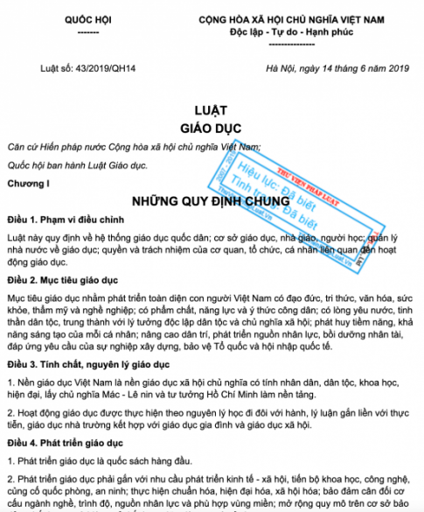
Vận dụng
Cơ quan ban hành: Quốc hội.
Mục đích ban hành: Quy định các vấn đề liên quan đến Giáo dục.
Đối tượng và phạm vi áp dụng văn bản: Đối với ngành giáo dục.

Slide 16
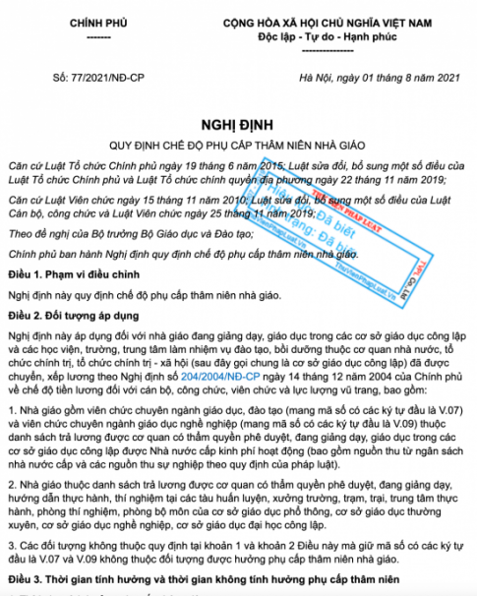
Vận dụng
Cơ quan ban hành: Chính phủ.
Mục đích ban hành: Quy định chế độ phụ cấp thâm niên nhà giáo.
Đối tượng và phạm vi áp dụng văn bản: Đối với giáo viên đang làm việc tại các cơ quan nhà nước.

Slide 17
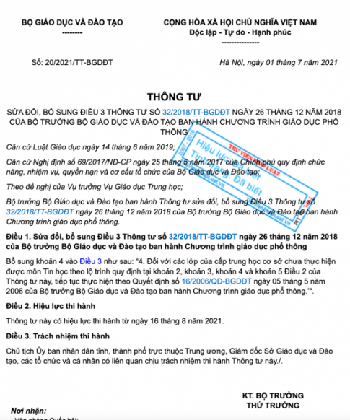
Vận dụng
Cơ quan ban hành: Bộ Giáo dục và Đào tạo.
Mục đích ban hành: Sửa đổi bổ sung Điều 3 Thông tư 32/2018/TT-BGDĐT về Chương trình giáo dục phổ thông.
Đối tượng và phạm vi áp dụng văn bản: Chương trình giáo dục phổ thông.

Slide 18
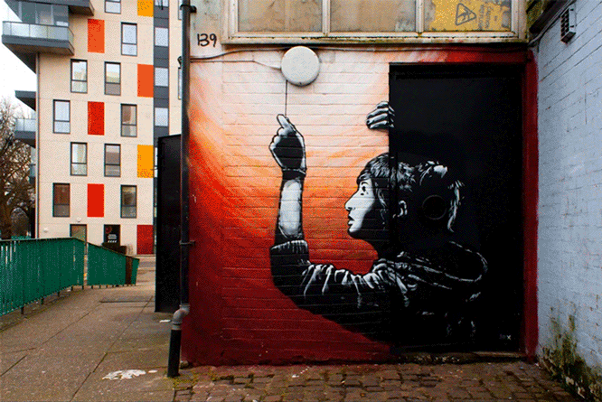
Vận dụng

Slide 19
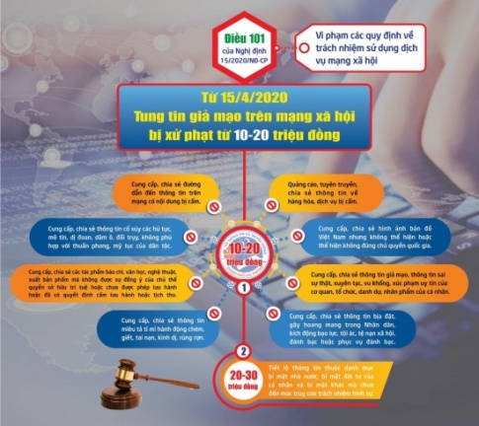
Vận dụng

Slide 20
CẢM ƠN
QUÝ THẦY, CÔ
ĐÃ ĐẾN THAM DỰ
TIẾT HỌC CỦA LỚP 10A

